Slide 1

Funkcionálne programovanie
Peter Borovanský, KAI, I-18,
borovan(a)ii.fmph.uniba.sk
H.P.Barendregt:
funkcionálny program pozostáva z výrazu, ktorý je algoritmus a zároveň jeho vstup
tento výraz sa redukuje (derivuje) prepisovacími pravidlami
redukcia nahrádza podčasti inými (podľa istých pravidiel)
redukcia sa vykonáva, kým sa dá....
výsledný výraz (normálna forma), je výsledkom výpočtu

Slide 2
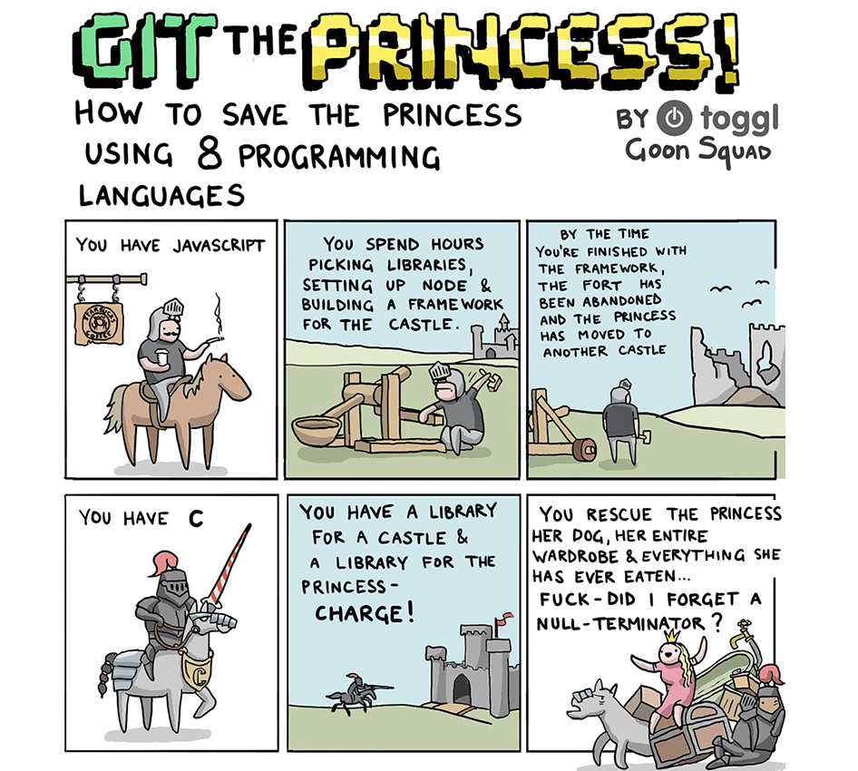

https://toggl.com/programming-princess

Slide 3
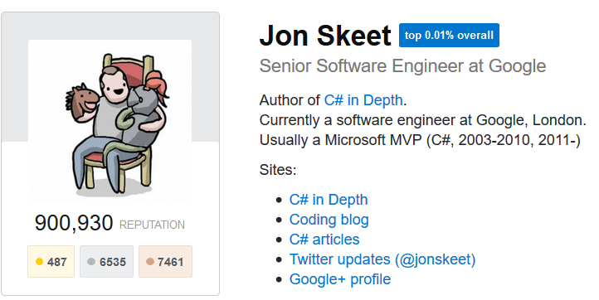
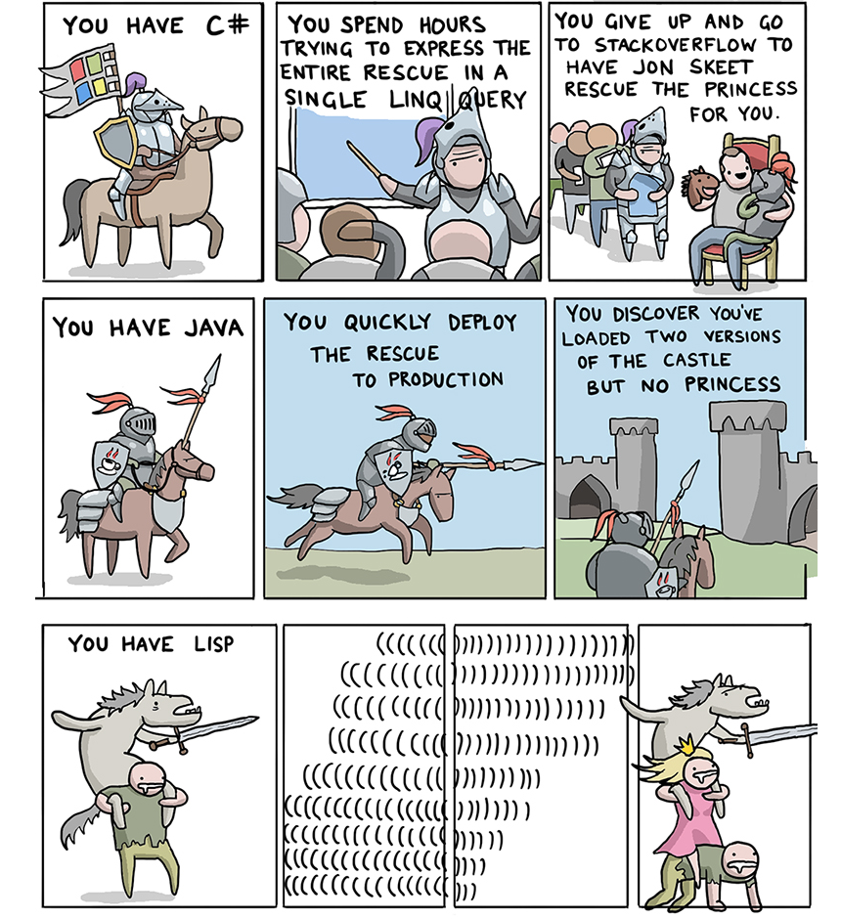
https://toggl.com/programming-princess

Slide 4
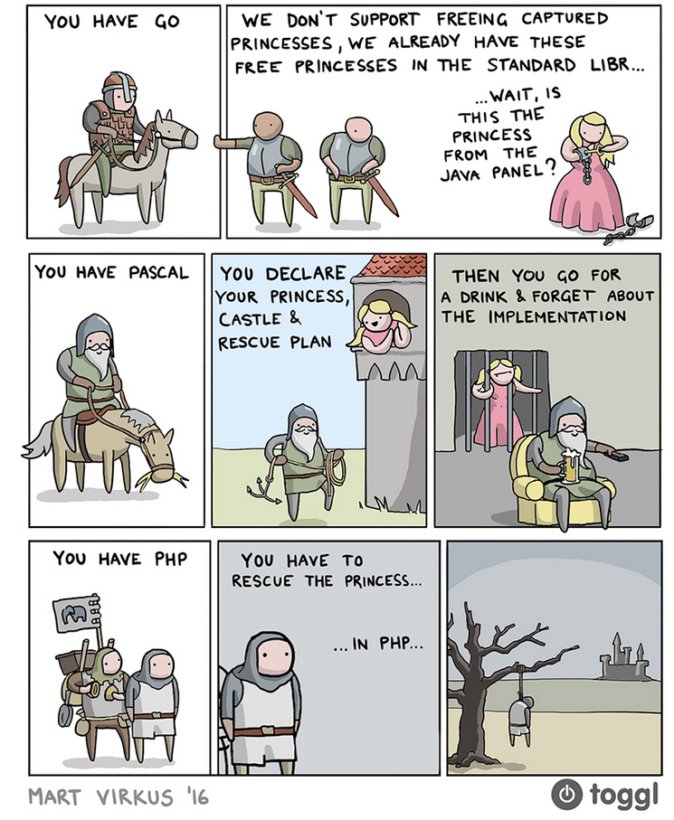
https://toggl.com/programming-princess

Slide 5
Trochu z histórie FP
1930, Alonso Church, lambda calculus
  teoretický základ FP
  kalkul funkcií: abstrakcia, aplikácia, kompozícia
  Princeton: A.Church, A.Turing, J. von Neumann, K.Gödel - skúmajú formálne modely výpočtov
  éra: WWII, prvý von Neumanovský počítač: Mark I (IBM), balistické tabuľky
1958, Haskell B.Curry, logika kombinátorov
  alternatívny pohľad na funkcie, menej známy a populárny
  „premenné vôbec nepotrebujeme“
1958, LISP, John McCarthy
  implementácia lambda kalkulu na „von Neumanovskom HW“
Niektoré jazyky FP:
1.frakcia: Lisp, Common Lisp, ..., Scheme (MIT,DrScheme,Racket)
2.frakcia: Miranda, Gofer, Erlang, Clean, Haskell Platform(Hugs),

Slide 6
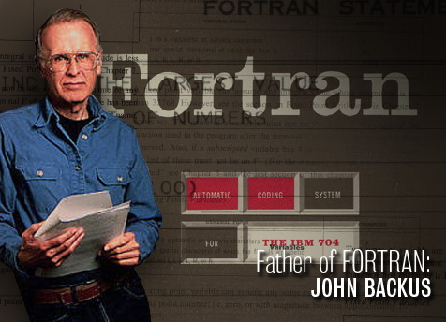
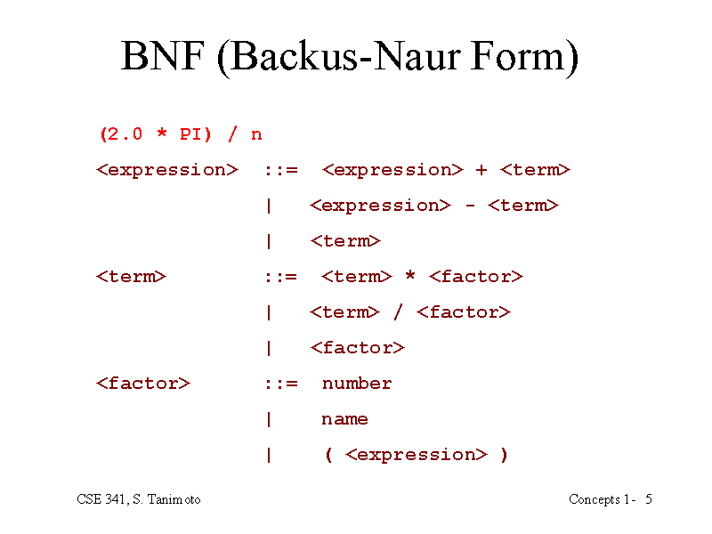
John Backus
45 years ago, on October 17th, 1977, the Turing Award was presented to John Backus for his contribution to the design of high-level programming systems, most notably the Fortran programming language.
He gave a lecture entitled Can programming be liberated from the Von Neumann style? in which he criticized some of the mainstream languages of the day, including Fortran, for their shortcomings. He also proposed an alternative: a functional style of programming.
Viac:
An Adequate Introduction to Functional Programming
https://dev.to/mr_b/an-adequate-introduction-to-functional-programming-1gcl?fbclid=IwAR0BNSSE0h2Q_tAc0GSoSv1-fcPDLkcfLFtw47JDE_hzrjsBOOA0FNA435w

Slide 7
Literatúra
Henderson, Peter (1980): Functional Programming: Application and Implementation, Prentice-Hall International
R.Bird: Introduction Functional Programming using Haskell
P.Hudak, J.Peterson, J.Fasel: Gentle Introduction to Haskell
H.Daume: Yet Another Haskell Tutorial
D.Medak, G.Navratil: Haskell-Tutorial
Peyton-Jones, Simon (1987): The Implementation of Functional Programming Languages, Prentice-Hall International
Thompson, Simon (1999): The Craft of Functional Programming, Addison-Wesley
Hughes, John (1984): Why Functional Programming Matters
Fokker, Jeroen:Functional Programming alebo Functional Parsers
Wadler, Phil: Monads for functional programming
Frequently Asked Questions (comp.lang.functional)

Slide 8

1960 LISP
LISP je rekurzívny jazyk
LISP je vhodný na list-processing
LISP používa dynamickú alokáciu pamäte, GC
LISP je skoro beztypový jazyk
LISP používal dynamic scoping
LISP má globálne premenné, priradenie, cykly a pod.
    ale nič z toho vám neukážem ☺
LISP je vhodný na prototypovanie a je všelikde
Scheme je LISP dneška, má viacero implementácií, napr. DrRacket
  https://racket-lang.org/

Slide 9

Scheme - syntax
<Expr> ::= <Const> |
<Ident> |
(<Expr0> <Expr1> … <Exprn>) |
(lambda (<Ident1>…<Identn>) <Expr>) |
(define <Ident> <Expr>)
definícia funkcie: volanie funkcie:
(define gcd (gcd 12 18)
(lambda (a b) 6
(if (= a b)
a
(if (> a b)
(gcd (- a b) b)
(gcd a (- b a))))))

Slide 10

Rekurzia na číslach
(define ack (lambda (m n)
(if (= m 0)
(+ n 1)
(if (= n 0)
(ack (- m 1) 1)
(ack (- m 1) (ack m (- n 1)))))))
(ack 3 3)
61
(define fac (lambda (n)
(if (= n 0)
1
(* n (fac (- n 1))))))
(fac 100)
933262....000
(define fib (lambda (n)
(if (= n 0)
0
(if (= n 1)
1
(+ (fib (- n 1)) (fib (- n 2)))))))
(fib 10)
55
(define prime (lambda (n k)
(if (> (* k k) n)
#t
(if (= (remainder n k) 0)
#f
(prime n (+ k 1))))))
(define isPrime?(lambda (n)
(and (> n 1) (prime n 2))))

Slide 11
Haskell (1998)
pozbierať dobré myšlienky FP výskumu použiteľné pre výuku
nemá globálne premenné
nemá cykly
nemá side-effect (ani I/O v klasickom zmysle)
referenčná transparentnosť
funkcia vždy na rovnakých argumentoch dá rovnaký výsledok
je striktne typovaný, aj keď typy nevyžaduje (ale ich inferuje)
je lenivý (v spôsobe výpočtu) – počíta len to čo „treba“

Slide 12
Prostredia
Haskell Platform
  The Haskell Platform is deprecated
  https://www.haskell.org/downloads/
Repl.it
tutorialspoint.com

Slide 13
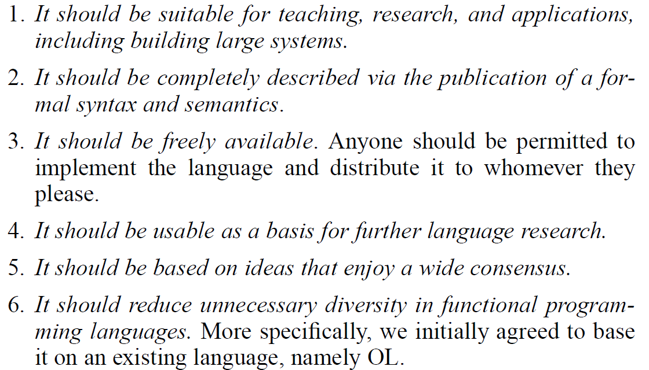
FPCA, 1988
A History of Haskell: Being LazyWith Class
https://www.google.sk/url?sa=t&rct=j&q=&esrc=s&source=web&cd=6&ved=0ahUKEwicvoLuuN7XAhXQDewKHR0ZDnYQFghOMAU&url=http%3A%2F%2Fhaskell.cs.yale.edu%2Fwp-content%2Fuploads%2F2011%2F02%2Fhistory.pdf&usg=AOvVaw0KBkRMnd-Wo5HqVb3VJFRj

Slide 14
Prvá funkcia v Haskelli
\y -> y+1
λ y.(+ y 1)
add1 y = y + 1
n-árna funkcia je n-krát unárna, nie však funkcia s argumentom n-tice
add x y = x + y \x -> \y -> (x+y) ☺
add’ (x,y) = x+y \(x,y) -> (x+y) ☹
add1 = add 1 \y -> (1+y)
add1 y = y + 1
Mená funkcií a premenných
malým písmenom
Zdrojový kód
haskell1.hs

Slide 15
Funkcie a funkčný typ
pomenované funkcie
odd :: Int -> Bool
odd 5 = True
anonymné funkcie:
\x -> x*x
pomenovanie (definícia) funkcie:
f = \x -> x*x je rovnocenný zápis s f x = x*x
g = add 1 = (\x -> \y -> x+y) 1 = \y -> 1+x
funkčný typ: t₁ -> t₂ (funkcia z typu t₁ do typu t₂)
asociativita typového operátora doprava:
t₁ -> t₂ -> t₃ -> t₄ znamená t₁ -> (t₂ -> (t₃ -> t₄ ))

Slide 16
Skladanie funkcií
aplikácia funkcií je ľavo-asociatívna a nekomutatívna:
f g 5 = (f g) 5 != f (g 5) = (f . g) 5
!= g f 5 !!! zátvorkujte, zátvorkujte, zátvorkujte !!!
operátor . znamená skladanie funkcií
(.) :: (u->v) -> (t->u) -> (t->v),
alebo zjednodušene
(.) :: (t->t) -> (t->t) -> (t->t)
Príklady: inak zapísané
dvakrat f = f . f dvakrat f x = f (f x)
naDruhu x = x*x
naStvrtu = dvakrat naDruhu
naStvrtu = naDruhu . naDruhu naStvrtu x= (naDruhu.naDruhu) x
posledny = head . reverse posledny x = head (reverse x)

Slide 17
Číselné funkcie
Faktoriál:
fac n = if n == 0 then 1 else n*fac(n - 1)
fac' 0 = 1
fac' n = n*fac'(n-1)
Najväčší spoločný deliteľ
nsd 0 0 = error "nsd 0 0 nie je definovany"
nsd x 0 = x -- klauzálna definícia
nsd 0 y = y -- klauzule sa skúšajú v textovom poradí
nsd x y = nsd y (x `rem` y) -- x>0, y>0, `rem`=`mod`=%
Klauzule sa aplikujú v
poradí zhora nadol

Slide 18
http://www.haskell.org/
*Main> :set +s
*Main> fac'' 1000
402387260077093773543702433923003985719374864210714632 ...
000000000000000000000000
(0.07 secs, 2,576,296 bytes)
*Main> if fac'' 100000 > 0 then 1 else 0
1
(8.60 secs, 11,295,332,968 bytes)
*Main> let f = fac'' 100000 in 1
1
(0.01 secs, 65,064 bytes)
*Main> let f = fac'' 100000 in 1+f
... 00000000000000000000000000000001
(19.59 secs, 11,615,113,024 bytes)

Slide 19
Podmienky (if-then-else, switch-case)
fac''' n | n < 0 = error "nedefinovane"
| n == 0 = 1
| n > 0 = product [1..n]
power2 :: Int -> Int (typ funkcie)
-- typ funkcie nemusíme zadať, ak si ho vie systém odvodiť sám.
-- Avšak s typom funkcie si ujasníme, čo vlastne definujeme. ------- Preto ho definujme!
power2 n
| n==0 = 1
| n>0 = 2 * power2 (n-1)
| otherwise = error "nedefinovane"
Main> fac''' 5
120
Main> power2 5
32
Main> power2 (-3)
Program error: nedefinovane

Slide 20

where blok
(priradenie do lokálnej premennej)
quadsolve a b c | delta < 0 = error "complex roots"
| delta == 0 = [-b/(2*a)]
| delta > 0 = [-b/(2*a) + radix/(2*a),
-b/(2*a) - radix/(2*a)]
where
delta = b*b - 4*a*c
radix = sqrt delta
Main> quadsolve 1 (-2) 1
[1.0]
Main> quadsolve 1 (-3) 2
[2.0,1.0]
Main> quadsolve 1 0 1
[Program error: complex roots]
Main> :type quadsolve
quadsolve :: f -> f -> f -> [f]
Main> :type error
error :: String -> [f]
pod-výrazy sa počítajú zhora nadol

Slide 21
Logaritmicky x^{n}
`mod` = `rem` - zvyšok po delení
`div` = `quot` - celočís.podieľ
`divMod`- (div,mod)
Vypočítajte x^{n} s logaritmickým počtom násobení:
Matematický zápis: x^{n} = x^{2(n/2)} ak n je párne
x^{n} = x * x^{n-1} ak n je nepárne
power :: Int -> Int -> Int
power x n | n == 0 = 1
| (n `mod` 2 == 0) = power (x*x) (n `div` 2)
| otherwise = x*power x (n-1)
alebo: x^{n} = x^{(n/2)2} ak n je párne
power' :: Float -> Int -> Float
power' x n | n == 0 = 1
| (n `mod` 2 == 0) = pom*pom
| otherwise = x*power' x (n-1)
where pom = power' x (n `div` 2)
-- alebo ešte inak
| (n `rem` 2 == 0) = (power' x (n `div` 2))^2

Slide 22
Základné typy
Základné typy a ich konštanty:
- 5 :: Int, (59182717273930281293 :: Integer) ( máme `mod`, `div`, odd, even …)
- "retazec" :: String = [Char], 'a' :: Char
- True, False :: Bool ( máme &&, ||, not – používajme ich)
n-tice:
(False, 3.14) :: (Bool, Double) ( pre 2-ice máme fst (False,3.14)=False,
snd (False,3.14)=3.14)
Výrazy:
if Bool then t else t :: t – typy then a else musia byť rovnaké
Príklad:
1 - if n `mod` 2 == 0 then 1 else 0
if if n > 2 then n > 3 else n < 2 then 'a' else 'b' :: Char
if n > 2 then if n > 3 then 4 else 3
else if n > 1 then 2 else 1 :: Int

Slide 23
n-tice a zoznamy
Zoznam je to, čo
má hlavu a chvost
n-tice
(t₁, t₂, ..., t_{n}) n >= 2
Konštanty:
(5, False) :: (Int, Bool)
(5, (False, 3.14)) :: (Int, (Bool, Double)) != (Int, Bool, Double)
zoznamy konštruktory: h:t, []
[t] konštanta: [1,2,3]
napr. [Int], [Char]
vieme zapísať konštanty typu zoznam a poznáme konvencie
  1 : 2 : 3 : [] = [1,2,3]

Slide 24
Zoznamy sú homogénne
V Haskelli nie sú polia, preto sa
musíme naučiť narábať so zoznamami,
ako primárnou dátovou štruktúrou
sú vždy homogénne (na rozdieľ napr. od Lispu a Pythonu) vždy sú typu List<t> = [t]
[2,3,4,5] :: [Int],
[False, True] :: [Bool]
konštruktory x:xs, []
1:2:3:[] [1,2,3]
0:[1,2,3] [0,1,2,3]
1:[2,3,4] = 1:2:[3,4] = 1:2:3:[4] = 1:2:3:4:[]
základné funkcie:
head :: [t] -> t head [1,2,3] = 1
tail :: [t] -> [t] tail [1,2,3] = [2,3]
null :: [t] -> Bool null [1,2,3] = False

Slide 25
Najčastejšie operácie
[1,2] je 2-prvkový zoznam
(x:xs) je zoznam s hlavou x::t
a chvostom xs::[t]
[x:xs] je 1-prvkový zoznam
typu [[t]] obsahujúci (x:xs)
zreťazenie append (++) :: [t] -> [t] -> [t]
[1,2,3] ++ [4,5] = [1,2,3,4,5]
["Mon","Tue","Wed","Thur","Fri"] ++ ["Sat","Sun"]
["Mon","Tue","Wed","Thur","Fri","Sat","Sun"]
priamy prístup k prvkom zoznamu !!
[0,1,2,3]!!2 = 2
indexovanie (od 0) (!!): [t] -> Int -> t
[1,2,3]!!0 = 1
aritmetické postupnosti ..
[1..5] [1,2,3,4,5]
[1,3..10] [1,3,5,7,9]
Cheat sheets:
https://www.programming-idioms.org/cheatsheet/Haskell
https://cheatsheet.codeslower.com/CheatSheet.pdf
https://matela.com.br/pub/cheat-sheets/haskell-ucs-0.4.pdf
https://github.com/paradigmy/Kod/blob/master/CV06/ListBasicsForDummies.hs

Slide 26
Zoznamová rekurzia 1
len :: [a] -> Int -- polymorfická funkcia
len [] = 0 -- vypočíta dĺžku zoznamu
len (_:zs) = 1 + len zs
selectEven :: [Int] -> [Int] -- vyberie párne prvky zo zoznamu
selectEven [] = []
selectEven (x:xs)
| even x = x : selectEven xs
| otherwise = selectEven xs
Main> len [1..4]
4
Main> selectEven [1..10]
[2,4,6,8,10]

Slide 27
Zoznamová rekurzia 2
-- ++
append :: [a] -> [a] -> [a] -- zreťazenie zoznamov rovnakého typu
append [] ys = ys -- triviálny prípad
append (x:xs) ys = x:(append xs ys) -- rekurzívne volanie
rev :: [a] -> [a] -- otočenie zoznamu od konca
rev [] = [] -- triviálny prípad
rev (x:xs) = (rev xs) ++ [x] -- rekurzívne volanie,
append [x] na koniec
-- iteratívny reverse -- otočenie ale iteratívne
reverse xs = rev' xs []
rev' [] ys = ys
rev' (x:xs) ys = rev' xs (x:ys)
> append [1,2] [3,4]
[1,2,3,4]
> rev [1..4]
[4,3,2,1]
> reverse [1..4]
[4,3,2,1]

Slide 28

Zip
Definujme binárnu funkciu spoj, ktorá spojí dva rovnako dlhé zoznamy do jedného zoznamu dvojíc, prvý s prvým, druhý s druhým, a t.ď.
spoj:: [a] -> [b] -> [(a,b)]
spoj (x:xs) (y:ys) = (x,y) : spoj xs ys
spoj (x:xs) [] = []
spoj [] zs = []
Táto funkcia sa štandardne volá zip.
Main> spoj [1,2,3] ["a","b","c"]
[(1,"a"),(2,"b"),(3,"c")]

Slide 29
Unzip
Definujme unárnu funkciu rozpoj, ktorá takto zozipsovaný zoznam rozpojí na dva zoznamy.
Funkcia nemôže vrátiť dve hodnoty, ale môže vrátiť dvojicu hodnot.
rozpoj :: [(a,b)] -> ([a],[b])
rozpoj [] = ([],[])
rozpoj ((x,y):ps) = (x:xs,y:ys)
where
(xs,ys) = rozpoj ps
Táto funkcia sa štandardne volá unzip
Main> rozpoj [(1,"a"),(2,"b"),(3,"c")]
([1,2,3],["a","b","c"])
dvojica ako pattern
rozpoj ((x,y):ps) = let (xs,ys) = rozpoj ps in (x:xs,y:ys)

Slide 30
Syntax – let-in
Syntax –
case-of
rozpoj :: [(a,b)] -> ([a],[b])
rozpoj [] = ([],[])
rozpoj ((x,y):ps) = let (xs,ys) = rozpoj ps
in (x:xs,y:ys)
let pattern₁ = výraz₁ ;
... ;
pattern_{n} = výraz_{n}
in výraz
let x = 3 ;
  y = x*x
  in x*y
fib'' n = case n of
0 -> 0;
1 -> 1;
m -> fib''(m-1)+
fib''(m-2)
case výraz of
  hodnota₁ -> výraz₁ ;
  … ;
  hodnota_{n} -> výraz_{n}

Slide 31
Currying
spoj:: [a] -> [b] -> [(a,b)]
spoj (x:xs) (y:ys) = (x,y) : spoj xs ys
spoj (x:xs) [] = []
spoj [] zs = []
prečo nie je zipsovacia fcia definovaná
spoy :: ([a],[b]) -> [(a,b)]
ale je
spoj :: [a] -> [b] -> [(a,b)]
v takom prípade musí vyzerať:
spoy (x:xs,y:ys) = (x,y) : spoy (xs,ys)
spoy (x:xs,[]) = []
spoy ([],zs) = []
f(t1, t2, …, tn)::t
f ::(t1, t2, …, tn) -> t
žijeme vo svete unárnych fcií
f :: t1->t2->…->tn->t
f :: t1->(t2->(…->(tn->t)))
príklad:
spoj123 = spoj [1,2,3]
spoj123::[a] -> [(Int,a)]
Main> spoj123 [True,False,True]
[(1,True),(2,False),(3,True)]
Main> spoy ([1,2,3],["a","b","c"])
[(1,"a"),(2,"b"),(3,"c")]

Slide 32
List comprehension
(množinová notácia)
pri písaní programov používame efektívnu konštrukciu, ktorá pripomína matematický množinový zápis.
z programátorského hľadiska táto konštrukcia v sebe skrýva cyklus/rekurziu na jednej či viacerých úrovniach.
Príklad:
zoznam druhých mocnín čísel z intervalu 1..100:
[ n*n | n <- [1..100] ] { n*n | n ∈ { 1, …, 100 }}
zoznam druhých mocnín párnych čísel z intervalu 1..100:
[ n*n | n <- [1..100], even n ] { n*n | n ∈ { 1, …, 100} & 2|n}
zoznam párnych čísel zoznamu:
selectEven xs = [ x | x<-xs , even x ] { x | x ∈ xs & even x }
Main> selectEven [1..10]
[2,4,6,8,10]

Slide 33
List comprehension
(množinová notácia)
Syntax
[ výraz | (generátor alebo test)* ]
<generátor> ::= <pattern> <- <výraz typu zoznam (množina)>
<test> ::= <booleovský výraz>
zoznam vlastných deliteľov čísla
factors n = [ i | i <- [1..n-1], n `mod` i == 0 ]
pythagorejské trojuholníky s obvodom <= n
pyth n = [ ( a, b, c ) | a <- [1..n],
b <- [1..n], -- určite aj efektívnejšie ...
c <- [1..n],
a + b + c <= n,
a^2 + b^2 == c^2 ]
Main> factors 24
[1,2,3,4,6,8,12,24]
Main> pyth 25
[(3,4,5),(4,3,5),(6,8,10),(8,6,10)]
Main> :type pyth
pyth :: (Num a, Enum a, Ord a) => a -> [(a,a,a)]

Slide 34
List comprehension
(matice)
malá násobilka:
nasobilka = [ (i, j, i*j) | i <- [1..10], j <- [1..10] ]
nasobilka’ = [ [ (i,j,i*j) | j <- [1..10] ] | i <- [1..10] ]
type Riadok = [Int] – type definuje typové synonymum
type Matica = [Riadok]
i-ty riadok jednotkovej matice
riadok i n = [ if i==j then 1 else 0 | j <- [1..n]]
jednotková matica
jednotka n = [ riadok i n | i <- [1..n] ]
[(1,1,1),(1,2,2),(1,3,3), …] :: [(Int,Int,Int)]
[[(1,1,1),(1,2,2),(1,3,3),…],
[(2,1,2),(2,2,4),……. ],
[(3,1,3),… ],
…
] :: [[(Int,Int,Int)]]
[1,0,0,0]
[[1,0,0,0]
[0,1,0,0]
[0,0,1,0]
[0,0,0,1]]

Slide 35
List comprehension
(matice)
sčítanie dvoch matíc – vivat Pascal ☺
scitajMatice :: Matica -> Matica -> Matica
scitajMatice m n =
[ [(m!!i)!!j + (n!!i)!!j | j <- [0..length(m!!0)-1] ]
| i <- [0..length m-1] ]
transponuj maticu pozdĺž hlavnej diagonály
transpose :: Matica -> Matica
transpose [] = []
transpose ([] : xss) = transpose xss
transpose ((x:xs) : xss) = (x : [h | (h:t) <- xss]) :
transpose (xs : [t | (h:t) <- xss])
xxs
x
xs
m1 = [[1,2,3],[4,5,6],[7,8,9]]
m2 = [[1,0,0],[0,1,0],[0,0,1]]
m3 = [[1,1,1],[1,1,1],[1,1,1]]
scitajMatice m2 m3 = [[2,1,1],[1,2,1],[1,1,2]]
transpose m1 = [[1,4,7],[2,5,8],[3,6,9]]

Slide 36
List comprehension
(permutácie-kombinácie)
vytvorte zoznam všetkých 2^{n} n-prvkových kombinácií {0,1}
pre n=2, kombinácie 0 a 1 sú: [[0,0],[1,0],[1,1],[0,1]]
kombinacie 0 = [[]]
kombinacie (n+1) = [ 0:k | k <- kombinacie n] ++
[ 1:k | k <- kombinacie n]
vytvorte permutácie prvkov zoznamu
perms [] = [[]]
perms x = [ a:y | a <- x, y <- perms (diff x [a]) ]
-- rozdieľ zoznamov x y (tie, čo patria do x a nepatria do y)
diff x y = [ z | z <- x, notElem z y]
Main> :type perms
perms :: Eq a => [a] -> [[a]]
Main> :type diff
diff :: Eq a => [a] -> [a] -> [a]
Main> perms [1,2,3]
[[1,2,3],[1,3,2],[2,1,3],[2,3,1],[3,1,2],[3,2,1]]

Slide 37
List comprehension
(quicksort)
quicksort
qs :: [Int] -> [Int]
qs [] = []
qs (a:as) = qs [x | x <- as, x <= a]
++
[a]
++
qs [x | x <- as, x > a]
Main> qs [4,2,3,4,6,4,5,3,2,1,2,8]
[1,2,2,2,3,3,4,4,4,5,6,8]

Slide 38
Porovnávanie so vzorom
(pattern matching)
V hlavičke klauzule či vo where/let výraze sa môže vystytnúť vzor typu:
konštruktorový vzor, n-tica
reverse [] = []
reverse (a:x) = reverse x ++ [a]
n+k - vzor
ack 0 n = n+1
ack (m+1) 0 = ack m 1
ack (m+1) (n+1) = ack m (ack (m+1) n)
wildcards (anonymné premenné)
head (x:_) = x
tail (_:xs) = xs
@-vzor (aliasing)
zopakuj_prvy_prvok s@(x:xs) = x:s

Slide 39
@-aliasing
(záležitosť efektívnosti)
definujte test, či zoznam [Int] je usporiadaným zoznamom:
-- prvé riešenie (ďalšie alternatívy, viď cvičenie):
usporiadany :: [Int] -> Bool
usporiadany [] = True
usporiadany [_] = True
usporiadany (x:y:ys) | x < y = usporiadany (y:ys)
| otherwise= False
@ alias použijeme vtedy, ak chceme mať prístup (hodnotu v premennej) k celému výrazu (xs), aj k jeho častiam (y:ys), bez toho, aby sme ho najprv deštruovali a následne hneď konštruovali (čo je neefektívne):
-- v tomto príklade xs = (y:ys)
usporiadany''' :: [Int] -> Bool
usporiadany''' [] = True
usporiadany''' [_] = True
usporiadany''' (x:xs@(y:ys)) = x < y && usporiadany''' xs

